Slide 1


بِسْمِ ٱللَّٰهِ ٱلرَّحْمَٰنِ ٱلرَّحِيمِ
শিক্ষক পরিচিতি
ٱلسَّلَامُ عَلَيْكُمْ وَرَحْمَةُ ٱللَّٰهِ وَبَرَكَاتُهُ
আজকের পাঠ
সুদ ও ঘুষ
মোঃ আলাউদ্দিন
সহকারী শিক্ষক
শেণিঃ নবম, অধ্যায়ঃ ৪র্থ পাঠ: 22
শিয়ালীডাঙ্গা বহুমুখী মাধ্যমিক বিদ্যালয় ,
বটিয়াঘাটা,খুলনা।

Slide 2









নামঃ
মোঃ আলাউদ্দিন
পদবিঃ
সহকারী শিক্ষক (ইসলাম শিক্ষা)
বিদ্যালয়ের নামঃ
শিয়ালীডাঙ্গা বহুমুখী মাধ্যমিক বিদ্যালয়, বটিয়াঘাটা, খুলনা
শিক্ষক পরিচিতি
মোবাইল নাম্বারঃ
01712943407
শিয়ালীডাঙ্গা বহুমুখী মাধ্যমিক বিদ্যালয়।
Facebook:
https://www.facebook.com/alauddin336531
শিক্ষক বাতয়ন আইডি লিংক
ইউটিউব চ্যানেল লিংক:
https://www.youtube.com/@alauddinstudio7264
https://www.teachers.gov.bd/profile/sk336531alauddin
ইমেইল ঠিকানাঃ
sk336531alauddin@gmail.com

Slide 3
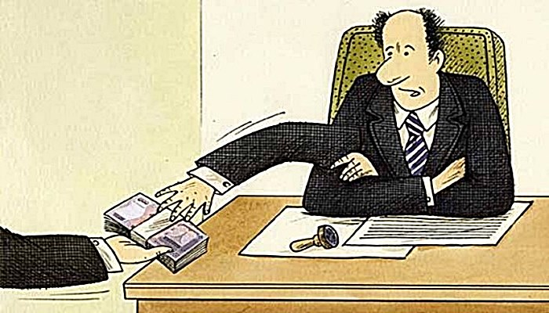
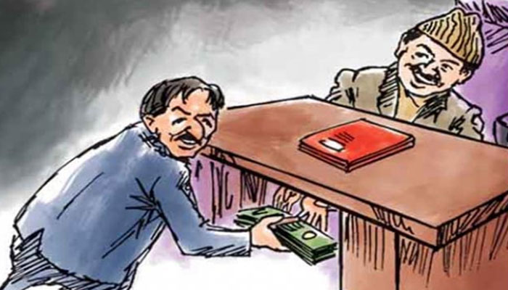
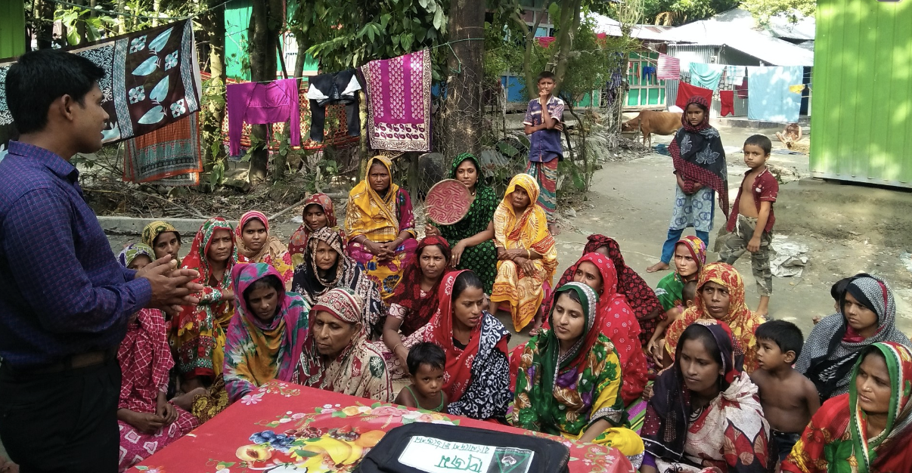
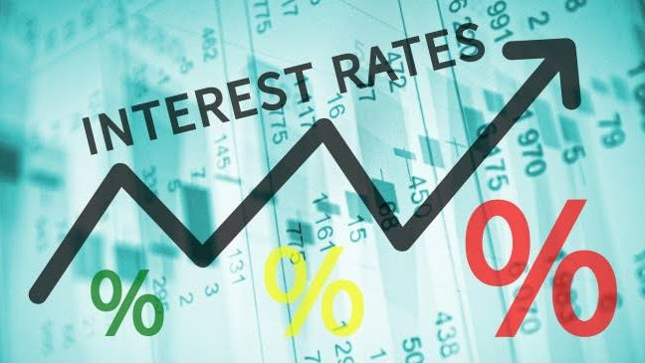
শিক্ষার্থীরা নিচের ছবিগুলোর দিকে লক্ষ করো এবং বলো এগুলো কিসের ছবি……
শেণিঃ নবম
অধ্যায়ঃ ৪র্থ (আখলাক)
উপস্থিতিঃ ছাত্র ২০ জন, ছাত্রী ১০ জন
ঘুষের লেনদেন হচ্ছে।
মহিলাদেরকে এনজিও সংস্থা সুদে টাকা দিচ্ছে।

Slide 4

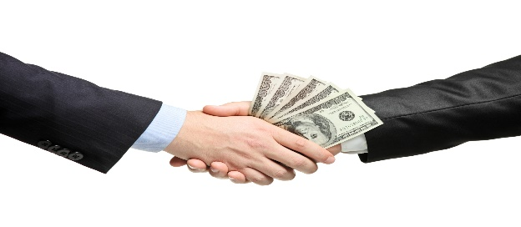
পাঠ ঘোষণা
অধ্যায়ঃ চতুর্থ (আখলাক)।
পাঠের শিরোনামঃ পাঠ নং ২২- সুদ ও ঘুষ।
কন্টেন্ট শিরোনামঃ সুদ ও ঘুষের পরিচয় , সুদ ও ঘুষের কুফল ও পরিণতি , ইসলামের আলোকে এর বিধান ।
ঘুষ
সুদ

Slide 5
এ পাঠ শেষে শিক্ষার্থীরা জানতে পারবে-
সুদ ও ঘুষ শব্দের অর্থ বলতে পারবে।
সুদ ও ঘুষের কুফল সম্পর্কে বিস্তারিত জানতে পারবে।
সুদ ও ঘুষ আমাদের সমাজের অর্থনৈতিক কি কি ক্ষতি করছে তা বিস্তারিত বর্ণনা করতে পারবে।

Slide 6
সুদের পরিচয়
ঘুষের পরিচয়
সুদ এর আরবি প্রতিশব্দ হচ্ছে রিবা। কাউকে প্রদত্ত ঋণের মুল পরিমাণের উপর অতিরিক্ত আদায় করাকে সুদ বা রিবা বলা হয়।
রাসূলুল্লাহ (স.) সুদের পরিচয় দেন-“ যে ঋণ কোন লাভ নিয়ে আসে তা-ই সুদ বা রিবা”। ( জামি সগির )
সহজ কথায় কাউকে তুমি ২০০০/= ঋণ বা কর্য্য দিলে ফিরত নিতে সময় ২১০০/২২০০/=বা বাড়তি যে কোন পরিমাণ টাকা নিলে এই বাড়তি ১০০/২০০ টাকাই হচ্ছে সুদ।
ঘুষ অর্থ হল উৎকোচ , উপঢৌকন, উপহার,দান।
কোন প্রতিষ্ঠানের কর্মকর্তা-কর্মচারী তাদের কাজের জন্য নির্দিষ্ট বেতন-ভাতা, সুযোগ সুবিধা পায়। কিন্তু যদি ঐ কাজের জন্যই অন্যায়ভাবে আরও বেশি কিছু গ্রহণ করে তা হলো ঘুষ।
সাধারণত মানুষ অসৎ উদ্দ্যেশ্য হাসিলের জন্য টাকা-পয়সা, টিভি, ফ্রিজ, গহনা, ফ্ল্যাট ইত্যাদি ঘুষ দিয়ে থাকে।

Slide 7
সুদের কুফল ও পরিণতি
সুদ মানবসমাজে অর্থনৈতিক বৈষম্যের জন্ম দেয়। ধনী আরও ধনী হয়। গরিব আরও গরিব হয়।
সুদের কারণে জাতীয় প্রবৃদ্ধি ও অর্থনৈতিক উন্নতি ব্যাহত হয়। লোকেরা বিনিয়োগে নিরুৎসাহিত হয়ে সম্পদ অনুৎপাদনশীলভাবে সুদি কারবারে লাগায়।
সুদের দ্বারা অর্জিত খাদ্যে যার শরীর গঠিত , যার পোশাক পরিচ্ছদ হারাম টাকায় অর্জিত এরূপ ব্যক্তির কোন ইবাদত কবুল হয় না, এমনকি তার কোন দোয়াও আল্লাহ তায়ালা কবুল করেন না। (নাঊজুবিল্লাহ)
আল্লাহ বলেন, ‘হে মুমিনগণ! তোমরা চক্রবৃদ্ধি হারে সুদ খেও না। আল্লাহকে ভয় করো। তাহলে তোমরা সফল হতে পারবে।’ (সুরা: আল ইমরান, আয়াত: ১৩০)
মুসলিম শরীফে বর্ণিত – “রাসূলুল্লাহ (স.) সুদখোর, সুদ দাতা, সুদ চুক্তি লেখক ও সুদি লেনদেনের সাক্ষীকে অভিশাপ দিয়েছেন”।
মহানবী (স.) বলেন “ কোন গ্রামে বা দেশে যখন জিনা ব্যভিচার ও সুদ ব্যাপকতা লাভ করে তখন সেখানকার অধিবাসীদের উপর আল্লাহর আজাব আসা অনিবার্য হয়ে পড়ে”।(মুসতাদরাকে হাকিম)

Slide 8
ঘুষের কুফল ও পরিণতি
ঘুষ মানবসমাজে অশান্তি ডেকে আনে।
নিজ দায়িত্ব কর্তব্য আবহেলা করে ফলে আমানতের খিয়ানত করে।
ঘুষদাতা ও ঘুষখোর অন্য লোকের অধিকার হরণ করে, ফলে বঞ্চিতদের সাথে তাদের শত্রুতা সৃষ্টি হয়। সমাজে হানাহানি –মারামারির সুত্রপাত ঘটে।
রাসূলুল্লাহ (স.) বলেনঃ- “যে সমাজে ঘুষ লেনদেন প্রসার লাভ করে সে সমাজে ভীতি ও সন্ত্রাস সৃষ্টি হয়ে থাকে”। (মুসনাদে আহমদ )
নবি করীম (স.) অন্যত্র বলেনঃ- “ ঘুষ প্রদানকারী ও ঘুষ গ্রহীতা উভয়ের উপরই আল্লাহর অভিসম্পাত”। (বুখারী ও মুসলিম)

Slide 9
জোড়ায় কাজ
আমাদের সমাজে কোন কোন শ্রেণীর লোক সুদে টাকা আনে। তা পোস্টিরং এর মাধ্যমে প্রদর্শন কর ?
তোমার জানা মতে কোন কোন খাতে ঘুষ বাণিজ্য বেশি হয়? তা খাতায় লিখ।

Slide 10
ইসলামের আলোকে সুদ ও ঘুষের বিধান
ইসলামে সুদ ও ঘুষ স্পষ্টভাবে হারাম, হারাম। এগুলো অবৈধ, কোন আবস্থাতেই সুদ-ঘুষের লেনদেন বৈধ নয়।
আল্লাহ তায়ালা সূরা-বাকারার ২৭৫ নং আয়াতে বলেন- “আল্লাহ ব্যবসাকে করেছেন হালাল এবং সুদকে করেছেন হারাম”।
আল্লাহ তায়ালা আল-ইমরানের ১৩০ নং আয়াতে বলেন- “তোমরা চক্রবৃদ্ধি হারে সুদ খেয়ো না”।
আল্লাহ তায়ালা সূরা-বাকারার ১৮৮ নং আয়াতে বলেন- “তোমরা পস্পরের ধনসম্পদ অন্যায়ভাবে গ্রাস করো না এবং মানুষের ধন-সম্পত্তের কিয়দাংশ অন্যায়ভাবে গ্রাস করার উদ্দেশ্যে জেনেশুনে বিচারকদের নিকট পেশ করো না”।

Slide 11
সুদের অর্থনৈতিক ক্ষতিসমূহ
সূদের শোষণ সার্বিক, দীর্ঘস্থায়ী ও ব্যাপক প্রকৃতির।
সূদের কারণেই ভূমিহীন কৃষকের সংখ্যা বৃদ্ধি পাচ্ছে।
সূদের ফলে একচেটিয়া কারবারের প্রসার ঘটে।
সূদের কারণে মুষ্টিমেয় লোকের মধ্যেই পূঁজি আবর্তিত হয়।
সূদ দ্রব্যমূল্য বৃদ্ধির অন্যতম গুরুত্বপূর্ণ কারণ।
সূদ মজুরী বৃদ্ধির অন্যতম বড় প্রতিবন্ধক।
সূদ দীর্ঘ মেয়াদী বৃহৎ বিনিয়োগকে নিরুৎসাহিত করে।
সূদ সঞ্চয়কে অনুৎপাদনশীল সরকারী বিনিয়োগে উৎসাহিত করে।
সূদভিত্তিক ঋণে তৈরী প্রতিষ্ঠান ক্ষতির সম্মুখীন হ’লে উদ্যোক্তা পর্যুদস্ত হয়ে পড়ে।
সূদভিত্তিক ঋণের কারণে ব্যক্তির/প্রতিষ্ঠানের দেউলিয়াত্বের বোঝা চাপে সমগ্র জাতির ঘাড়ে।
সূদ ধন বণ্টনে অসমতার অন্যতম কারণ ও পূর্ণ কর্মসংস্থানের পথে বিরাট প্রতিবন্ধক।
সূদ ক্ষুদ্র বিনিয়োগ প্রকল্প স্বনির্ভর হওয়ার প্রধান প্রতিবন্ধক।

Slide 12
একক কাজ
নিচের প্রতিটি প্রশ্নের জন্য সঠিক উত্তরটি নির্বাচন করুন।
১.সুদ কাকে বলে?
  A) কোনও জিনিস বিনিময় করা
  B) ঋণ প্রদান করার বিনিময়ে অতিরিক্ত অর্থ গ্রহণ করা
  C) উপহার দেওয়া
  D) দান করা
২. ইসলামে সুদের বিধান সম্পর্কে কোনটি সঠিক?
  A) সুদ গ্রহণ করা অনুপ্রাণিত
  B) সুদ গ্রহণ হারাম
  C) সুদ গ্রহণ করা মাকরুহ
  D) সুদ গ্রহণ করা মুবাহ
৩. নিচের কোনটি ঘুষের উদাহরণ হতে পারে?
  A) কারো নিকট থেকে উপহার গ্রহণ করা
  B) কাউকে তার কাজ দ্রুত সম্পন্ন করার জন্য অর্থ প্রদান করা
  C) কারো সাথে ভালো সম্পর্ক রাখা
  D) কারো সাহায্য করা বিনামূল্যে
৪. ইসলামে ঘুষের বিধান সম্পর্কে কোনটি সঠিক?
  A) ঘুষ গ্রহণ করা বৈধ
  B) ঘুষ গ্রহণ করা হারাম
  C) ঘুষ গ্রহণ করা সুন্নত
  D) ঘুষ গ্রহণ করা মুবাহ
৫. সুদ ও ঘুষের সাধারণ ক্ষতি কী হতে পারে?
  A) সমাজে শান্তি বজায় রাখা
  B) অর্থনৈতিক উন্নয়ন বৃদ্ধি
  C) নৈতিক অবক্ষয় এবং সামাজিক অবিচার
  D) পারস্পরিক সম্পর্ক উন্নত করা

Slide 13

বাড়ির কাজ
শিক্ষার্থীরা সুদ ও ঘুষের কুফল ও পরিণতি সম্পর্কে একটি অনুচ্ছেদ লিখে শিক্ষককে দেখাবে।

Slide 14


